Slide 1

CAN
Un bus dans la voiture

Slide 2
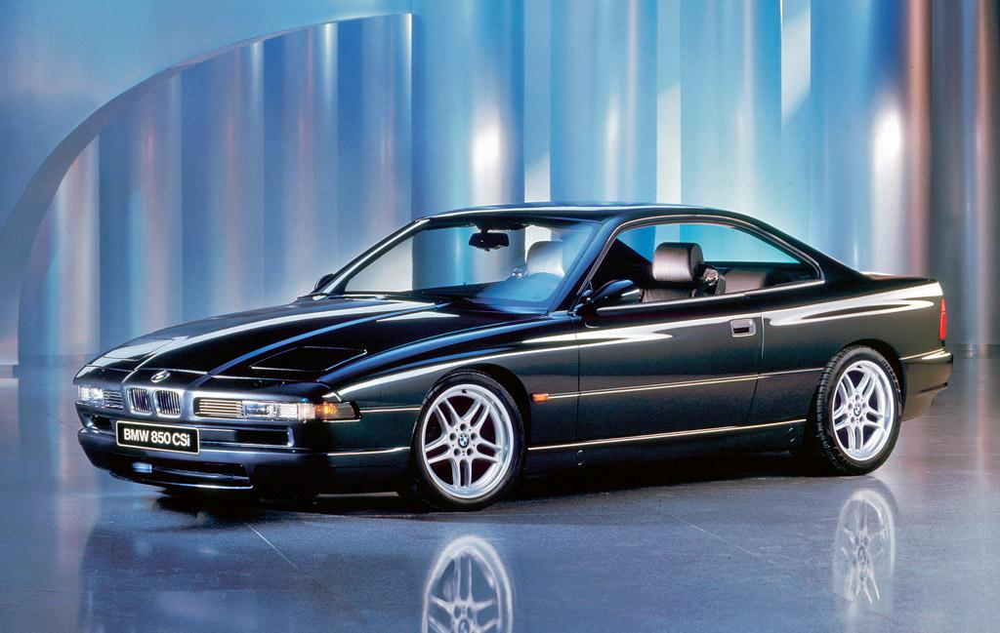
Les débuts
  1980 Naissance chez Robert BOSCH GmbH
  1986 Présentation au congrès SAE de Detroit
  1991 Spécification CAN 2,0 A/B
  1994 Citroën XM
  2003 Normalisation ISO 11898
  BMW 850CSI - 1986
CANBus for SNEC

Slide 3
Propriétés:
Série Asynchrone
NRZ
Fonctionnement distribué multi maitre.
Hiérarchisation des messages
Adressage orienté « information »
Réception de multiples sources
Détections et signalisations d’erreurs
Retransmission automatique des messages altérés
Déconnexion reconnexion automatiques sur erreurs (FT)
LIN, TTCAN, FlexRay, CANOpen, DeviceNet…
CANBus for SNEC

Slide 4
Modèle OSI
Filtrage des messages
Notification de surcharge
Recouvrement des erreurs
MAC ( Medium Access Control )
Encapsulation/Décapsulation
Codage de trame
Medium Access Management
Détection / Signalisation d'erreur
Acquittement
Codage/Décodage de bit
Bit timing
Synchronisation
Caractéristiques Driver/Receiver
Connecteurs
CANBus for SNEC

Slide 5
La couche physique: CAN LS
Dominant 0 Logique
Récessif 1 Logique
Différentiel: CANH/CANL
Fault Tolerant (LS FT)
125Kb/s
2,75V

Slide 6
La couche physique: CAN HS
1Mb/s
1V

Slide 7
La couche physique / Stuffing
Pas plus de 5 bits au même niveau
Géré à bas niveau => pas de conséquence logique
Durée de la trame variable selon le contenu
CANBus for SNEC

Slide 8
Trames CAN
4 types de trames:
Trame de données
Trame de requête
Trame d’erreur
Trame de surcharge
2 standards:
Trames standard (CAN 2.0 part A)
Trames étendues (CAN 2.0 part B)
CANBus for SNEC

Slide 9
La trame de données
Longueur variable (~40 à 110bits)
Acquittement requis
CANBus for SNEC

Slide 10
La trame de données: champ d’arbitrage
ID 11 bits de 0x000 a 0x7FF
Poids forts en tête
RTR dominant (0) pour trame de données
CANBus for SNEC

Slide 11
La trame de données: champ de commande
IDE dominant (0) pour trame standard (CAN 2,0A)
DLC 4 bits mais valide de 0 à 8
CANBus for SNEC

Slide 12
La trame de données: champ de données
Peut être absent (DLC=0)
CANBus for SNEC

Slide 13
La trame de données: champ de CRC
15 bits + 1 bit délimiteur (récessif)
CANBus for SNEC

Slide 14
La trame de données: champ d’acquitement
1er bit:
récessif pour l’émetteur
dominant pour les récepteurs
2ème bit:
récessif pour tous (délimiteur)
CANBus for SNEC

Slide 15
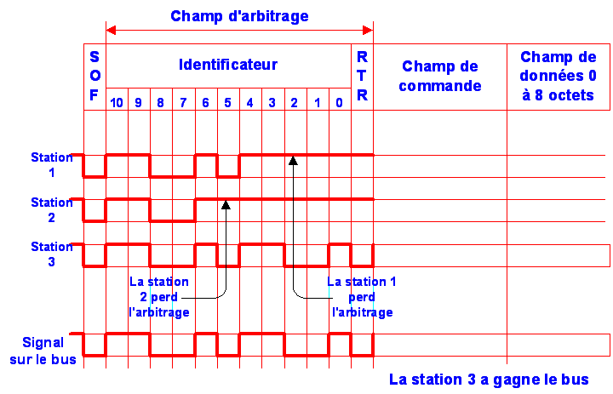
Arbitrage / Priorités
ID faible prioritaire
Trame de données prioritaire sur trame de requête.
CANBus for SNEC

Slide 16
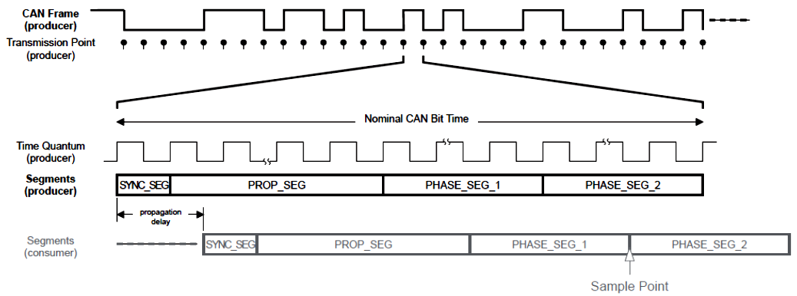
Nominal bit time
Quatre segments multiples de Tq
Règles de construction de chaque phase
A configurer pour chaque implémentation (théoriquement)
CANBus for SNEC

Slide 17
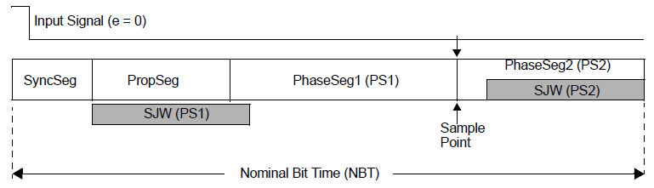
Hard-Synchronisation
Intervient en début de trame (SOF)
Ou lors d’une transition dans le Sync Seg
Aligne le Nominal Bit Time sur celui de l’émetteur
CANBus for SNEC

Slide 18
Resynchronisation
Sur des transitions de récessif à dominant dans la trame
CANBus for SNEC

Slide 19
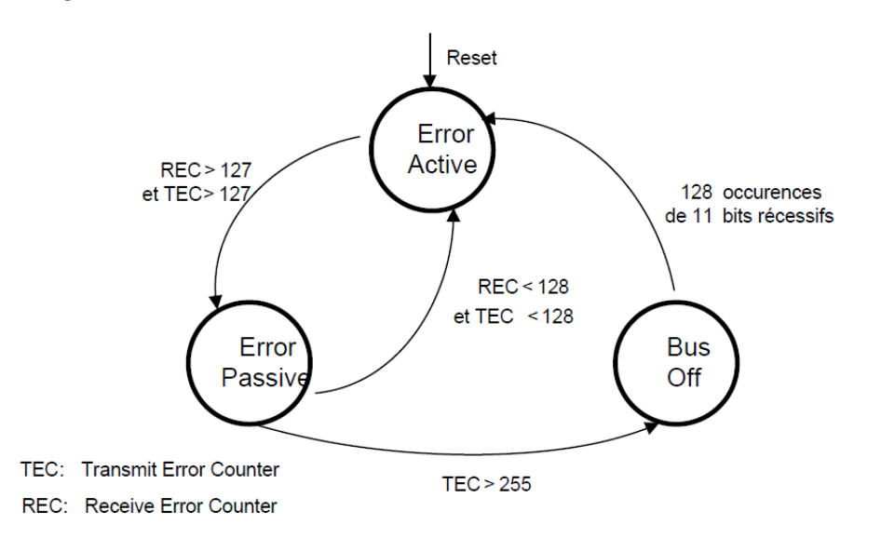
Modes d’erreur
Error Active
Communication normale
Trames Error Active
Error Active
Communication active
Délai d’émission
Trames Error Passive
Bus Off
Pas d’émission (drivers Off)
Réception active
CANBus for SNEC

Slide 20
Validation / Retransmission
Un message est valide si pas d’erreur
Un message invalide doit être réémis
CANBus for SNEC

Slide 21
Validation / Retransmission
Un message est valide si pas d’erreur
Un message invalide doit être réémis
Si émetteur seul sur le bus: transmission continue
CANBus for SNEC

Slide 22
Validation / Retransmission
Un message est valide si pas d’erreur
Un message invalide doit être réémis
Si émetteur seul sur le bus: transmission continue
Insérer MuxTrace en mode Actif
CANBus for SNEC

Slide 23
Maquette Exxotest
CANBus for SNEC

